Slide 1
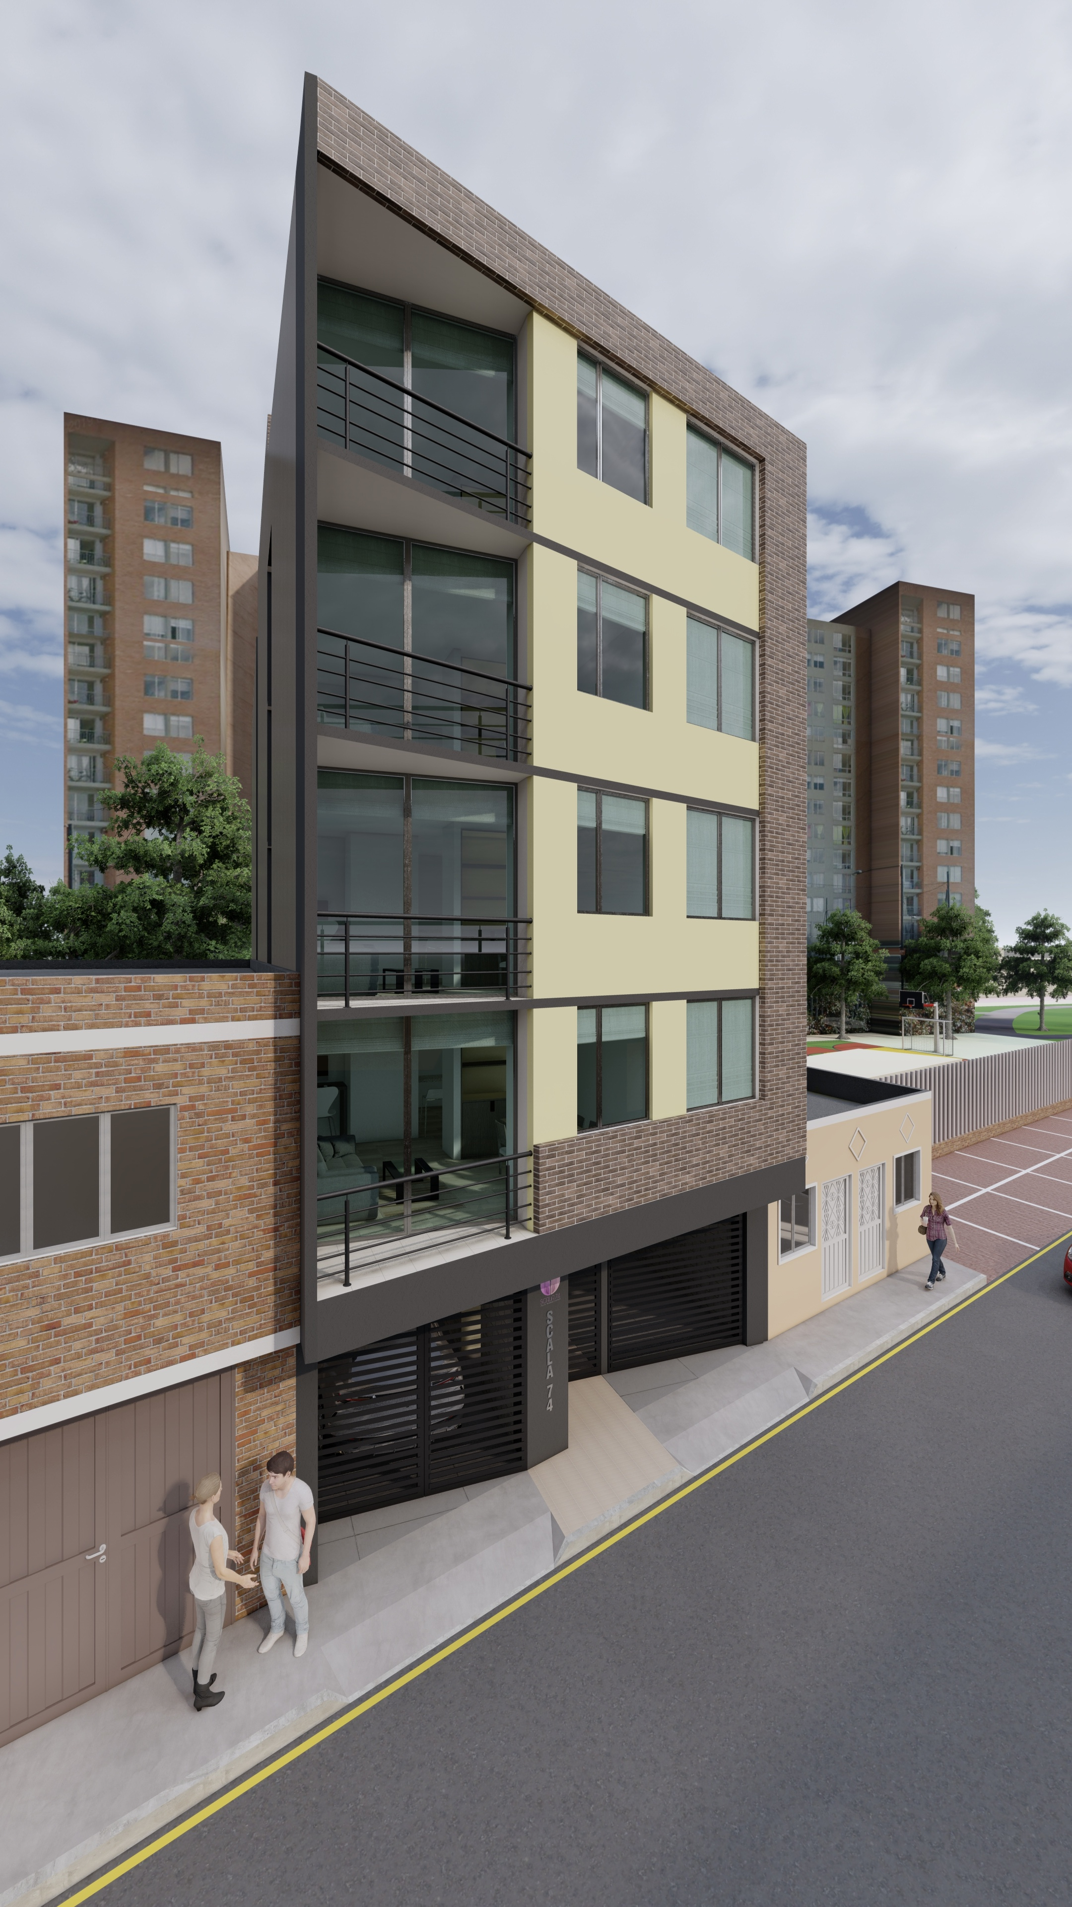
EDIFICIO SCALA 74

Slide 2
LOCALIZACIÓN
Scala 74 es un proyecto de vivienda Localizado al noroccidente de la ciudad de Bogotá en el sector los Pinos del Barrio Florencia y rodeado de vías de gran importancia como la Av. Ciudad de Cali, LA calle 72 y un corredor vial de gran importancia como es la calle 80, la cual cuenta con servicio de transmilenio. garantizando una excelente movilidad a todos los sitios de la ciudad.
El edificio Scala 74 esta concebido con la finalidad de generar una vivienda que ofrezca confort en un lugar céntrico y estratégico de la ciudad, a un excelente precio.

Slide 3
DESCRIPCIÓN
Scala 74 Se desarrolla en un edificio de 5 pisos con ASCENSOR. En el primer piso está ubicada la zona de parqueaderos, depósitos y acceso peatonal. Actualmente tenemos disponibles los siguientes apartamentos:
TIPO A- 50.96 M2 - Exterior : Apartamento que consta de Sala comedor, balcón, cocina tipo americano, zona de ropas, 2 alcobas con opción de tercera alcoba o estudio, baño en alcoba principal y baño auxiliar.
Especificaciones: 1.Pisos en madera laminada en sala, comedor y alcobas; 2.Pisos en cerámica para baños, cocinas y zona de ropas; 3. muros enchapados en cerámica para la cabina de las duchas ( altura 1.80 mts) y salpicaderos de cocinas; los demás muros se entregan estucados y pintados. 4. Puertas, cocinas y closets en MDF. 5. Mesón en Granito Ref. Jasped Brown. 6. Aparatos cocina: Estufa de sobreponer a gas en acero inoxidable y campana extractora. 7. Aparatos baños: combo Sanitario y lavamanos Avanti o similar. Grifería Gricol con mezclador de 8” para lavaplatos, lavadora y ducha. Lavadero en plástico.

Slide 4
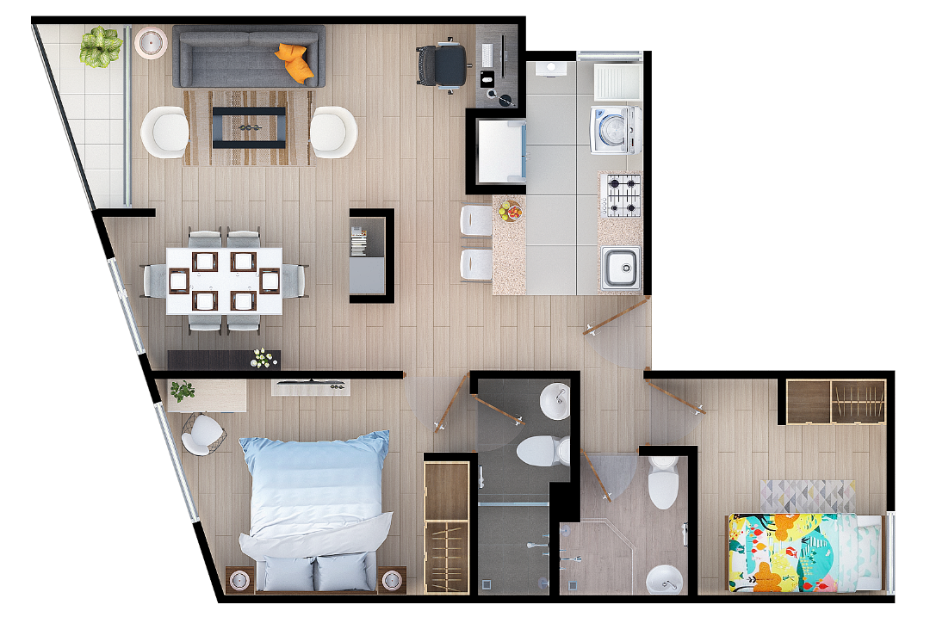
TIPO A
50.96 M2
Área Construida
2 habitaciones (opción tercera alcoba)
2 baños
Cocina
Z. Ropas
Sala Comedor
Balcón

Slide 5
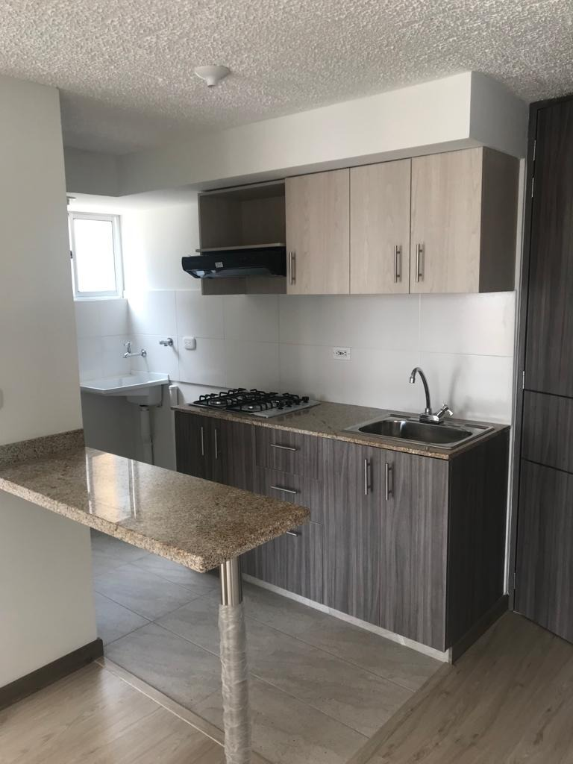
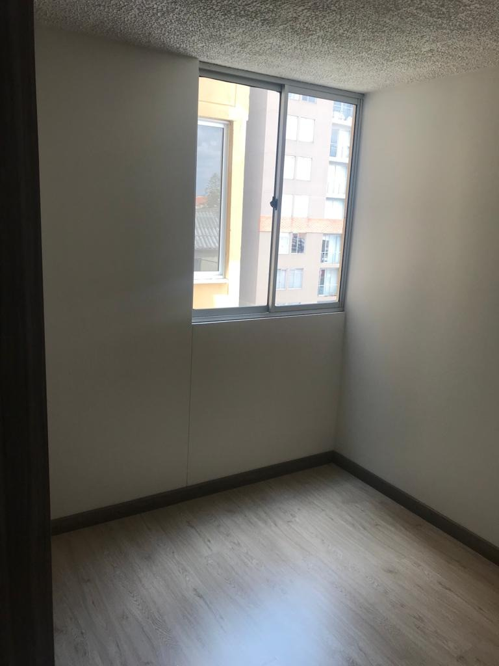
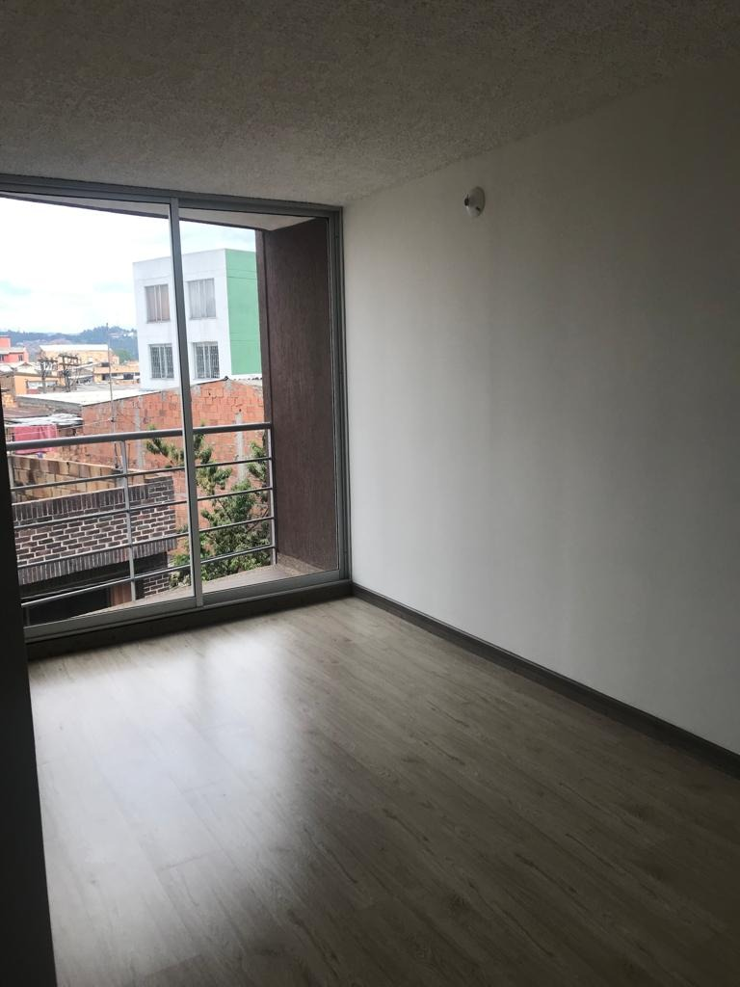
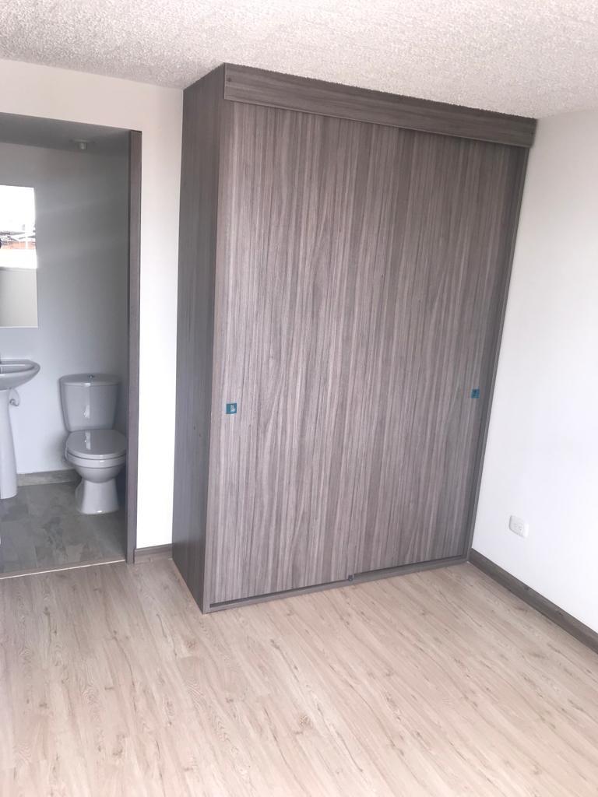
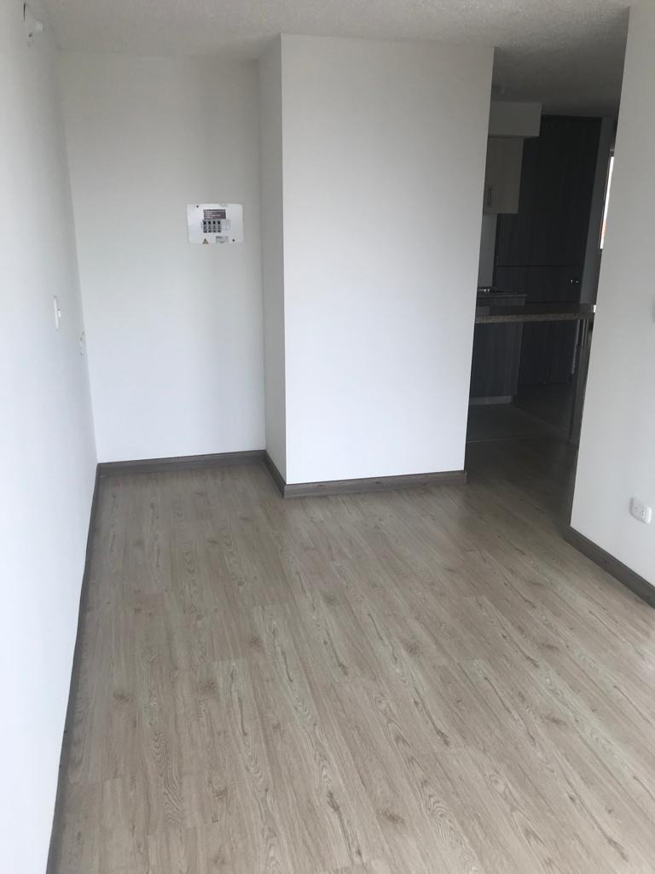
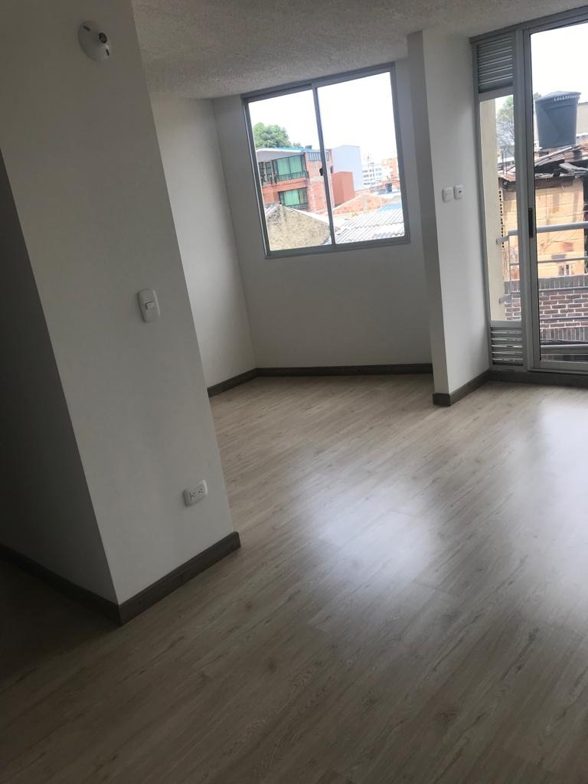
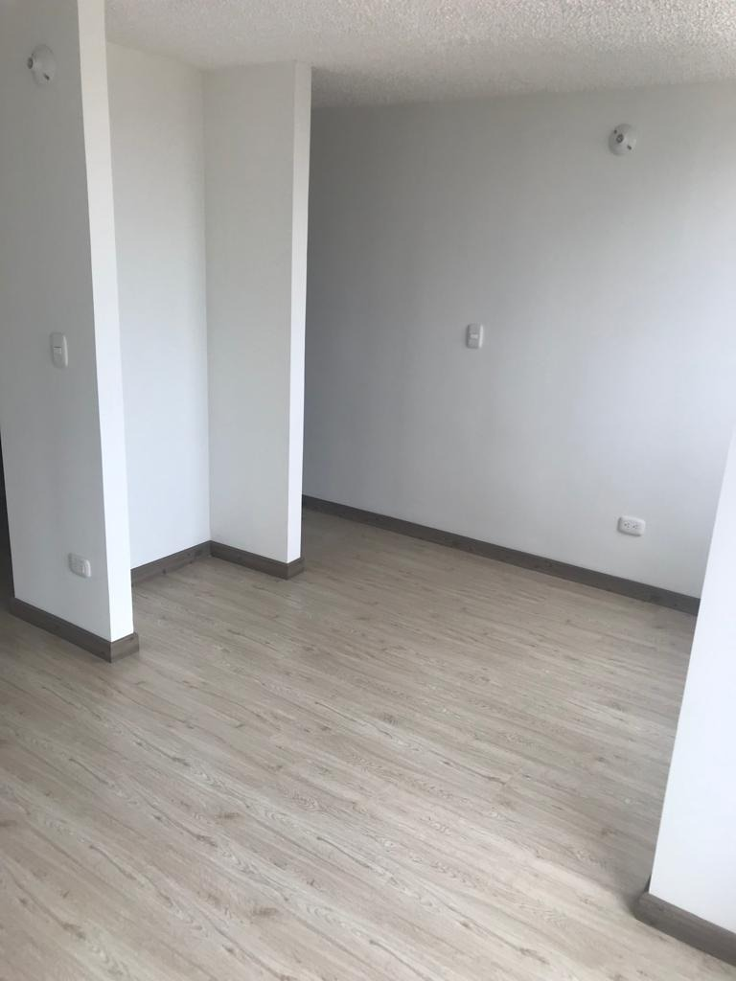
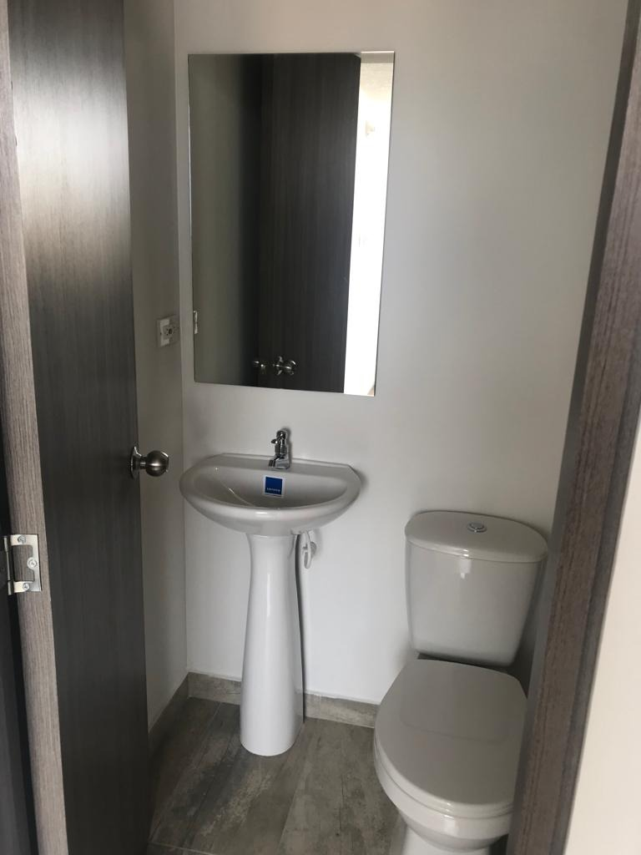
COCINA CON BARRA AUXILIAR
ALCOBA 2
SALA COMEDOR Y BALCÓN
ALCOBA PRINCIPAL
SALA COMEDOR
ESTUDIO O 3ERA ALCOBA
ESTUDIO O 3ERA ALCOBA
BAÑO ALCOBA PRINCIPAL

Slide 6
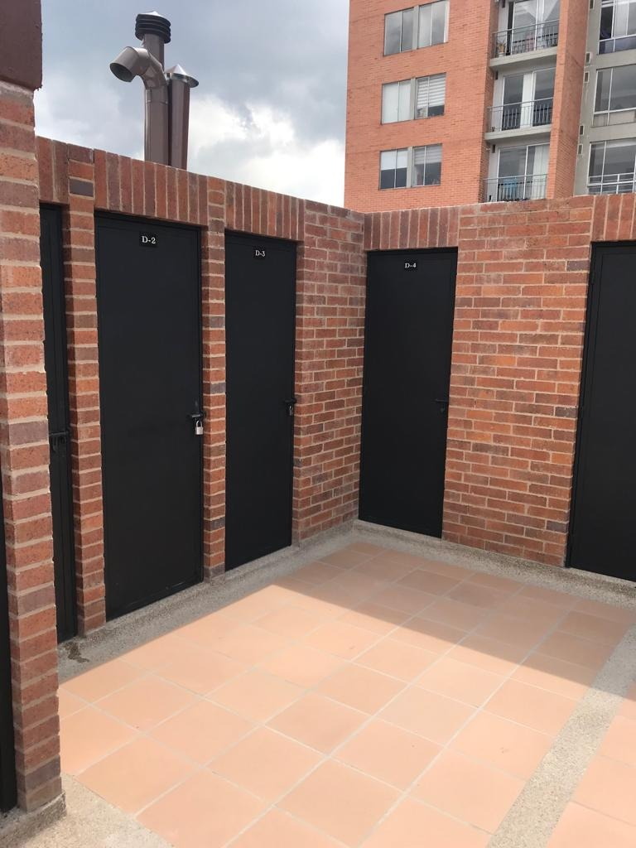
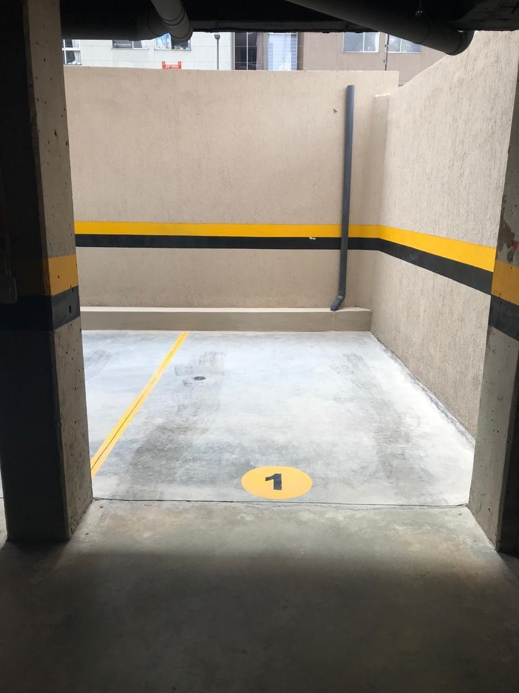
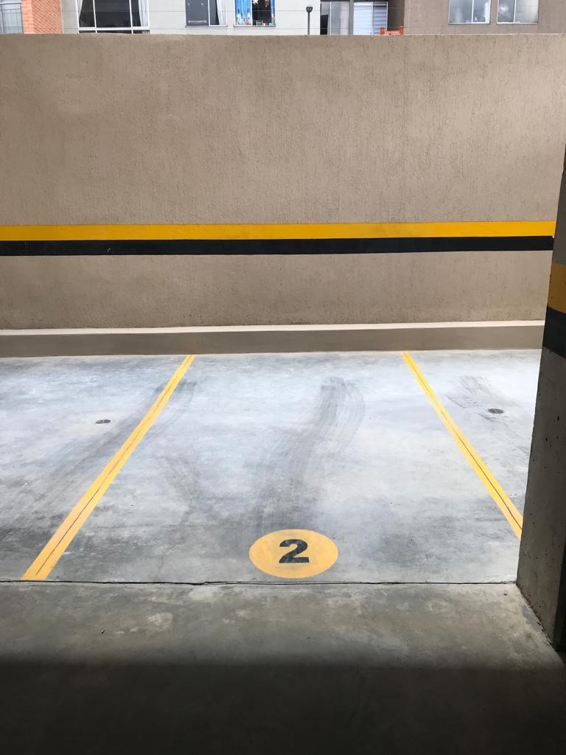
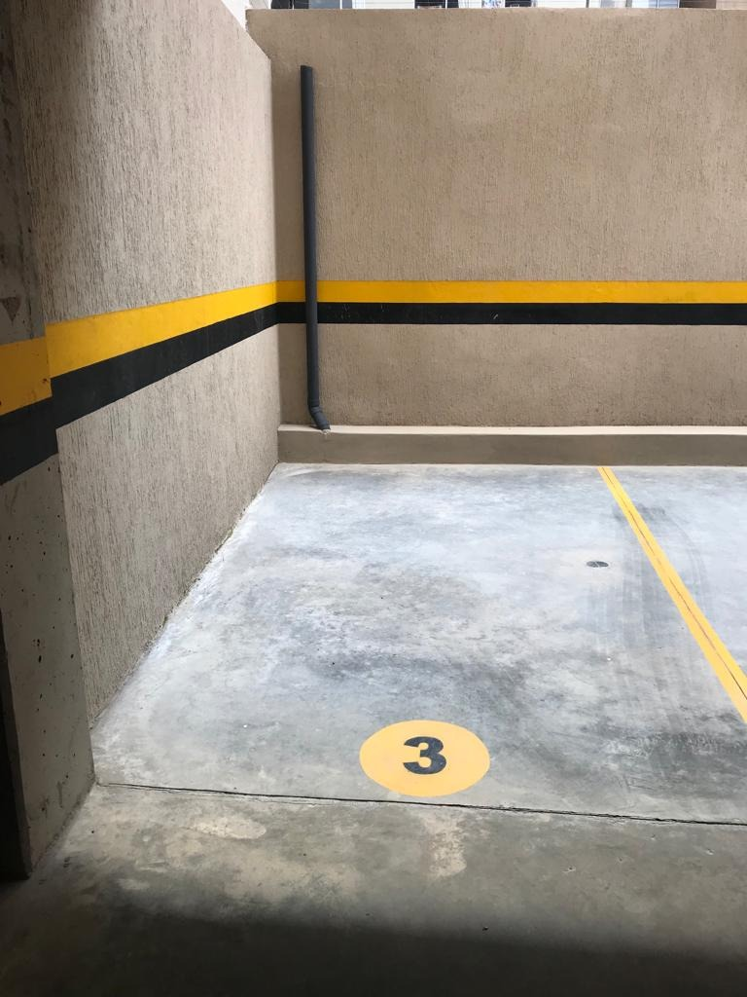
DISPONIBLES
Scala 74 tiene disponibles los apartamentos 201, 401 y 501, los cuales incluyen un parqueadero en zona común asignado de uso exclusivo y un depósito para cada uno de estos tres apartamentos.
Apartamentos | Parqueadero Asignado | Depósito Asignado | VALOR
Apartamento 201 | No 3 | No 1 | $ 223.500.000
Apartamento 401 | No 1 | No 3 | $ 228.500.000
Apartamento 501 | No 2 | No 4 | $ 231.000.000

Slide 7
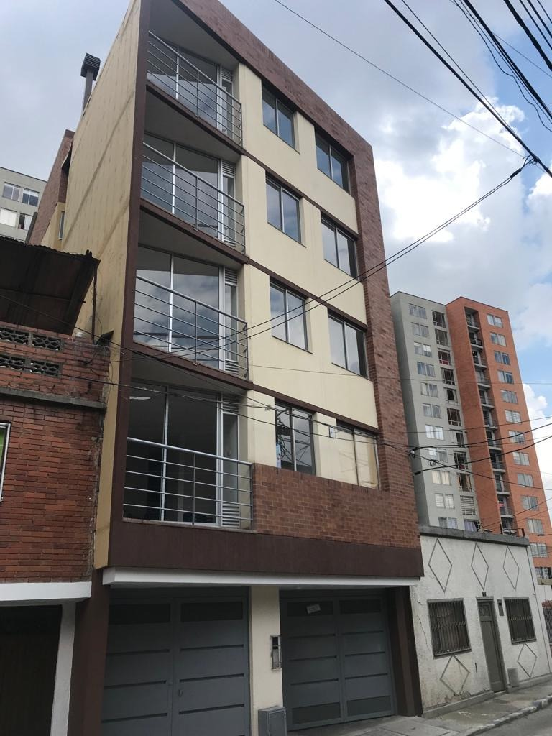
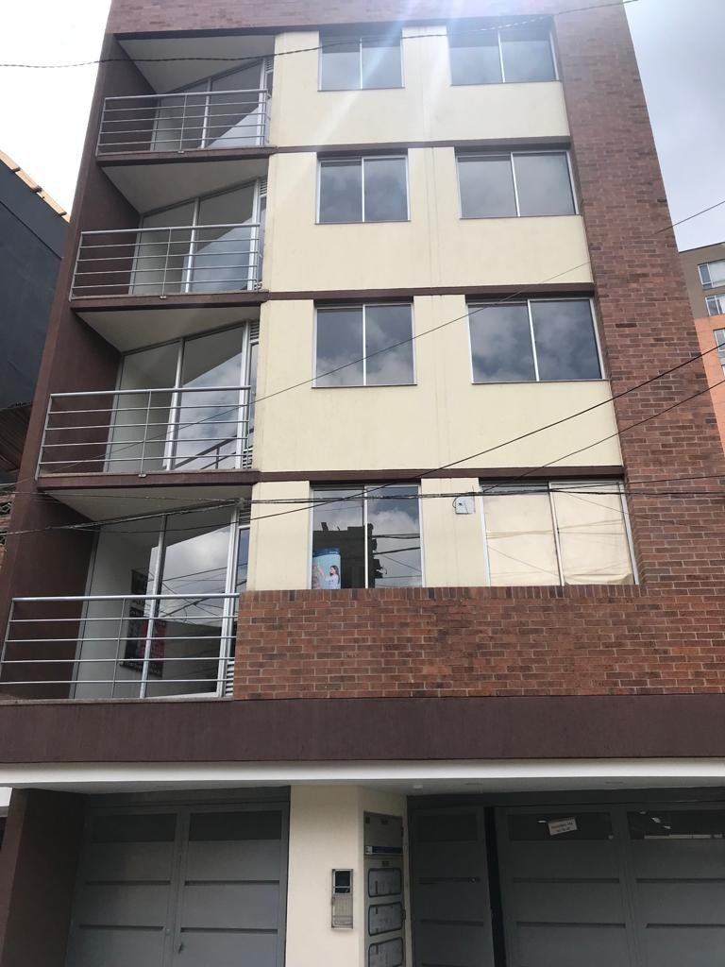
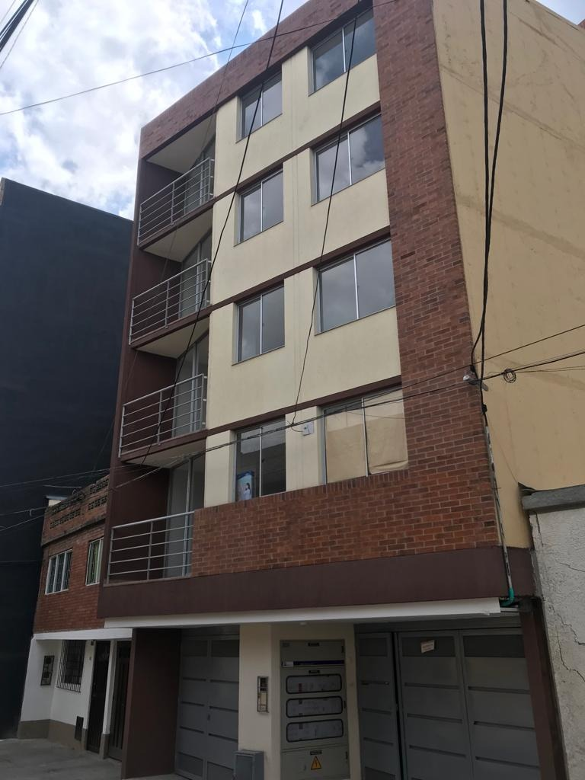
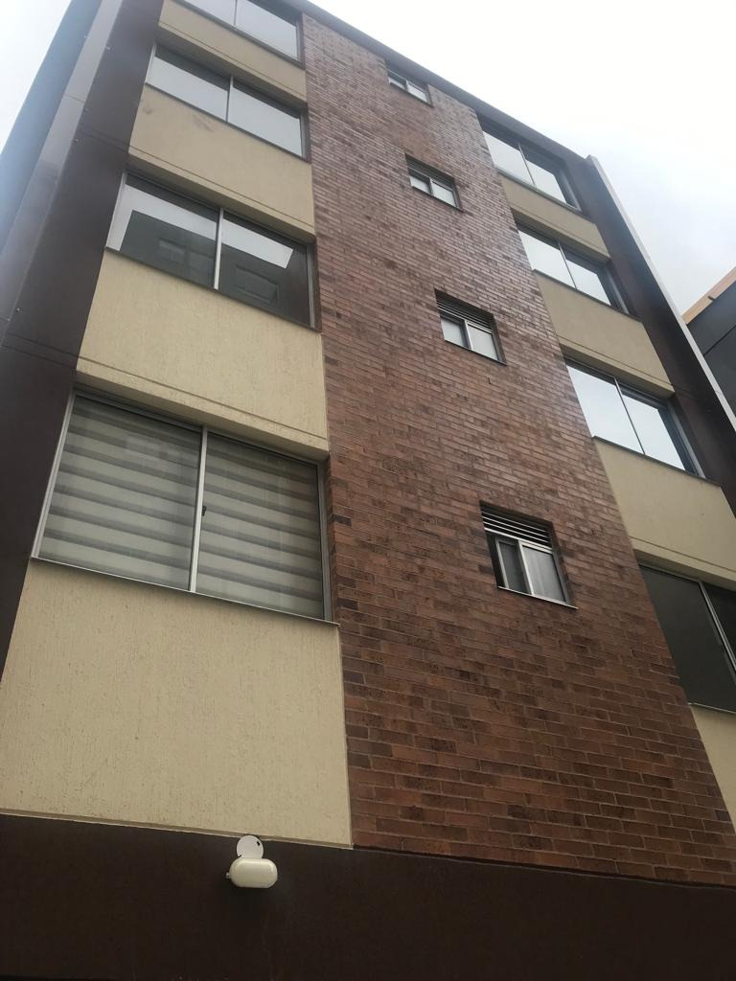
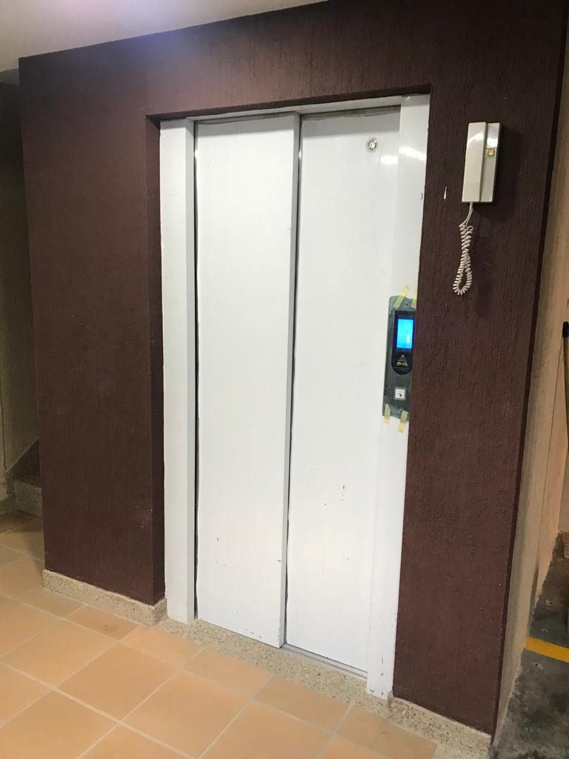
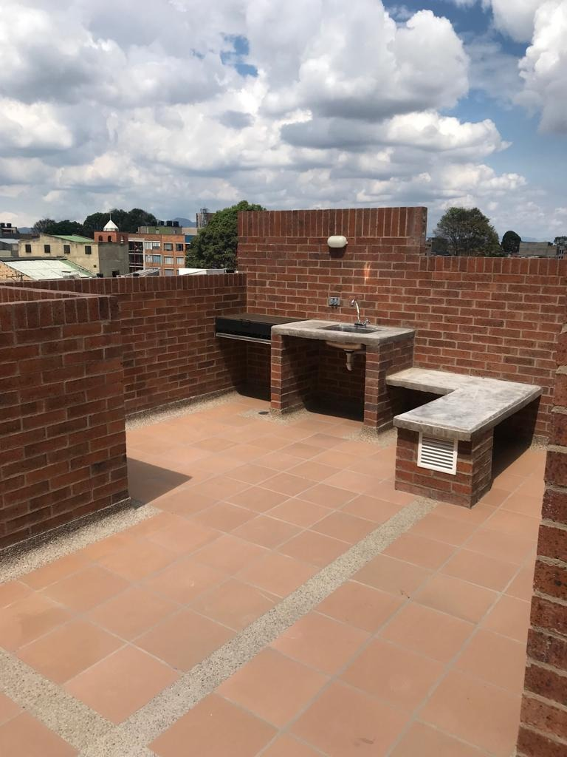
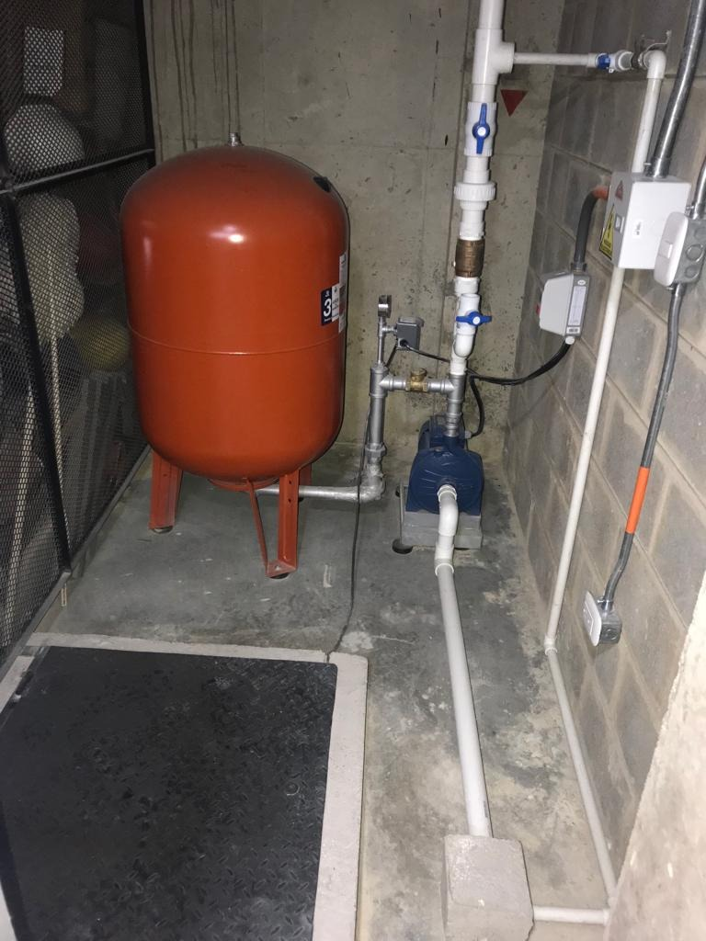
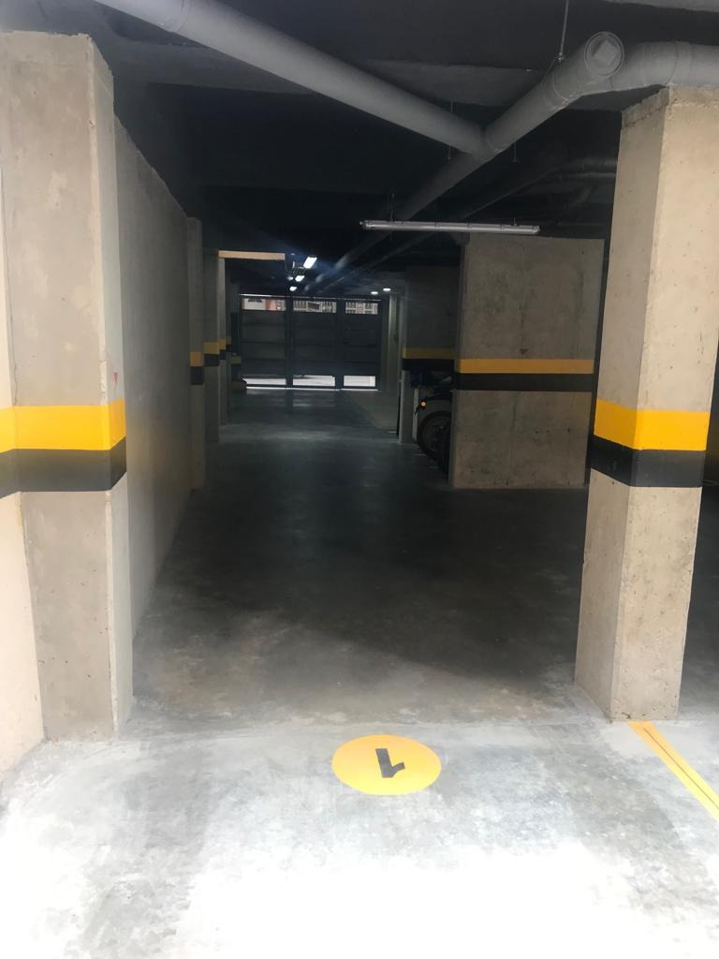
ZONAS COMUNES
ASCENSOR- 6 PERSONAS
TERRAZA BBQ
TANQUE SUBTERRANEO Y EQUIPO DE PRESIÓN
PARQUEADEROS 1ER PISO

Slide 8
Calle 80
Sala de Negocios
Diagonal 74ª No 86-45 Barrio Florencia
Agende su cita:
Teléfonos: 3108039271
3138870429
3124784425
E-mail: ventas@coprain.com
Av. Ciudad de Cali
Gerencia, Construye y Vende:
Calle 72

